Slide 1

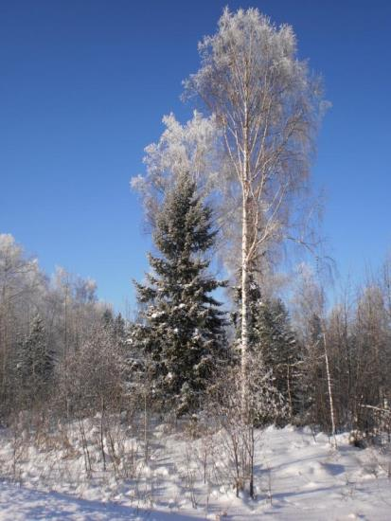
«Живая память».
Виртуальная экскурсия
по памятным местам поселка Кытат
Библиотекарь Р.А. Иванова:
МБУК «Большеулуйская ЦБС»
Кытатская сельская библиотека.
2021 год.

Slide 2
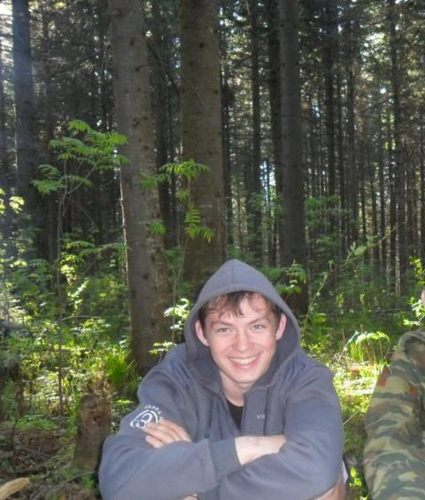
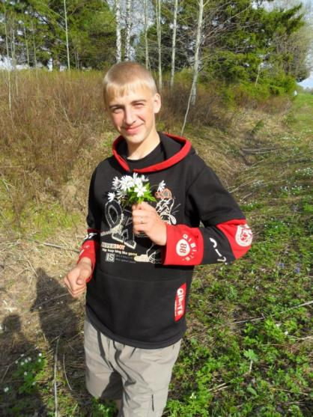
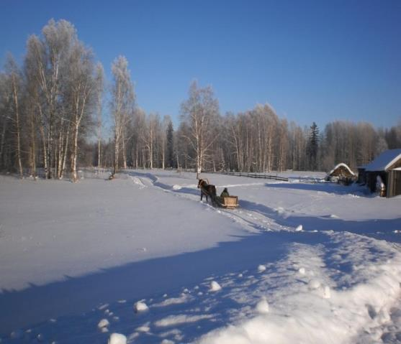
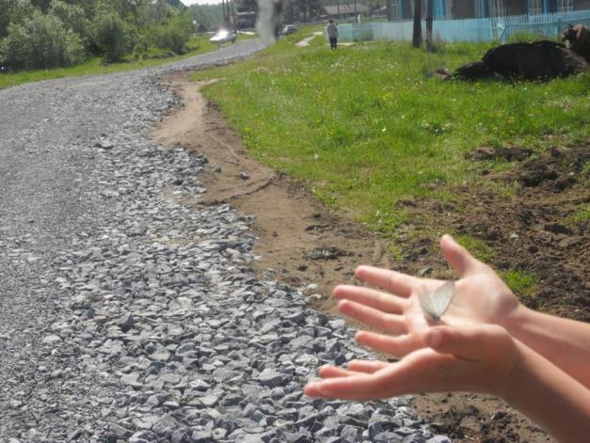
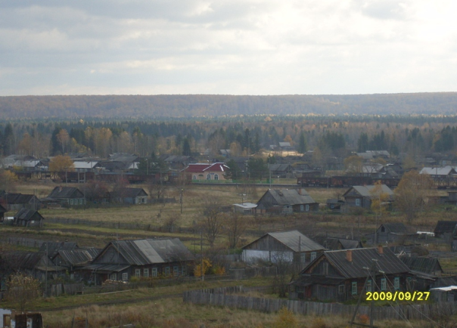
Далеко — далеко от больших городов,
Там, где пахнет тайгой воздух свежий и чистый,
Есть поселок Кытат, в нем родительский дом
Мой надежный причал, моя пристань.
Есть, наверное, в мире теплее места,
И красивее тоже найдете,
Только нравится мне вековая тайга,
Где токуют весной глухари на болоте.
Стихотворение
Татьяны Чумаковой
Я люблю эту землю!

Slide 3
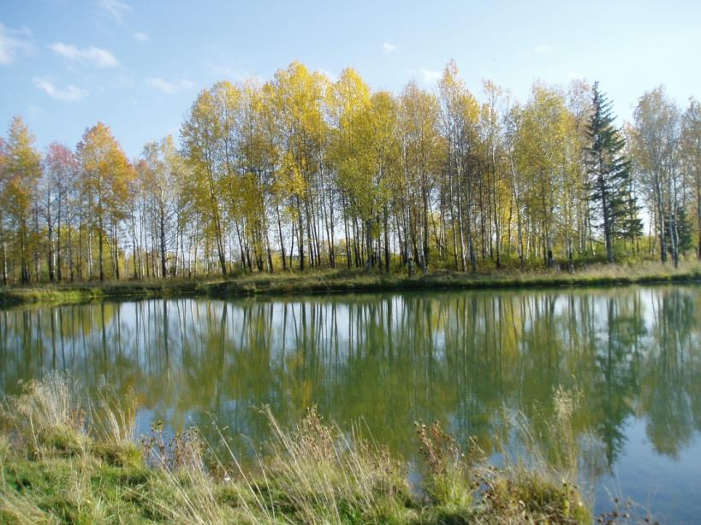
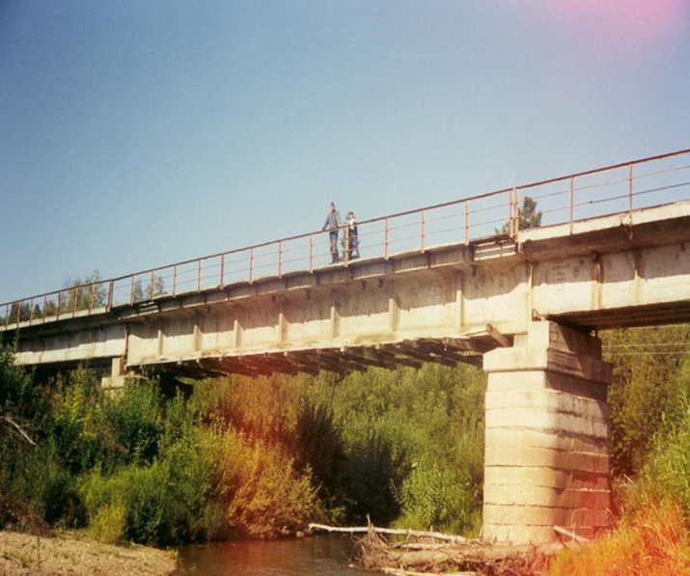
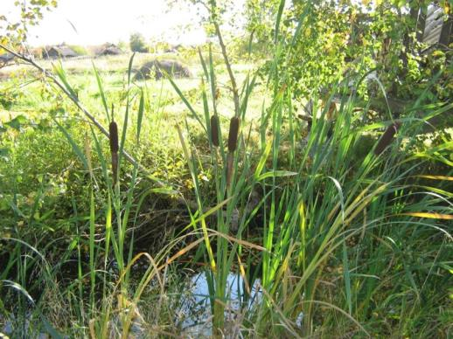
Происхождение названия
Поселок Кытат назвали в связи с наименованием протекающей вблизи речки Кытатки.
Кы (селькупский язык)-речка
тат (кетский язык)-речка
На татарском – Кытат – значит «волк».

Slide 4
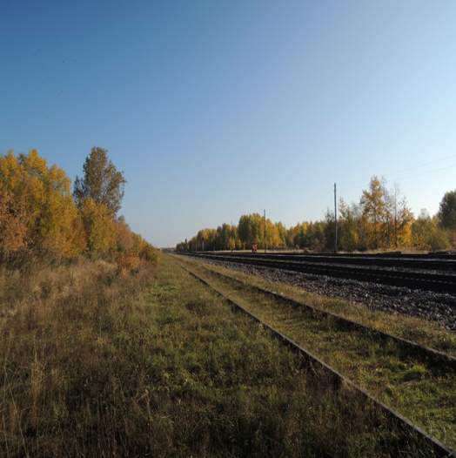
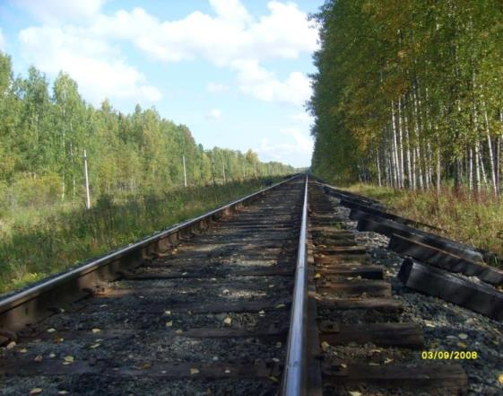
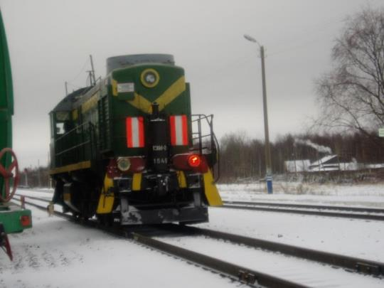
Жизнь посёлку подарила железная дорога «Ачинск-Абалаково» в 1957 году.
Новую дорогу решено было строить по кратчайшему пути – напрямую через тайгу и болота. Вдоль неё росли поселки и железнодорожные станции.
Одной из таких станций стала наша малая родина - поселок Кытат,

Slide 5
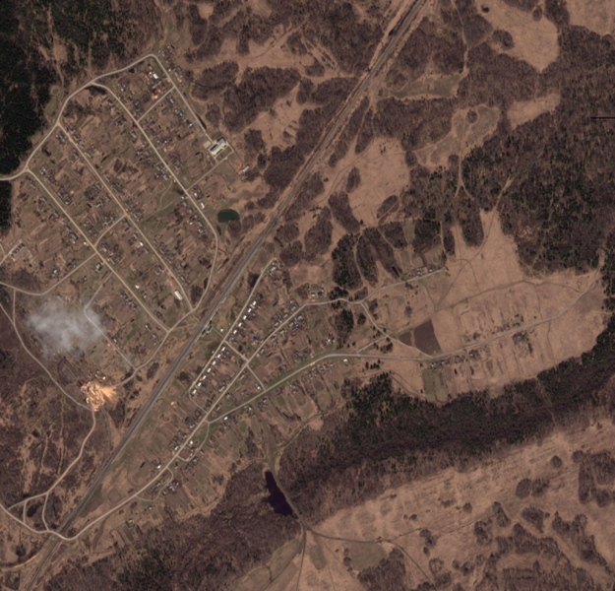
Вид Кытата со спутника

Slide 6
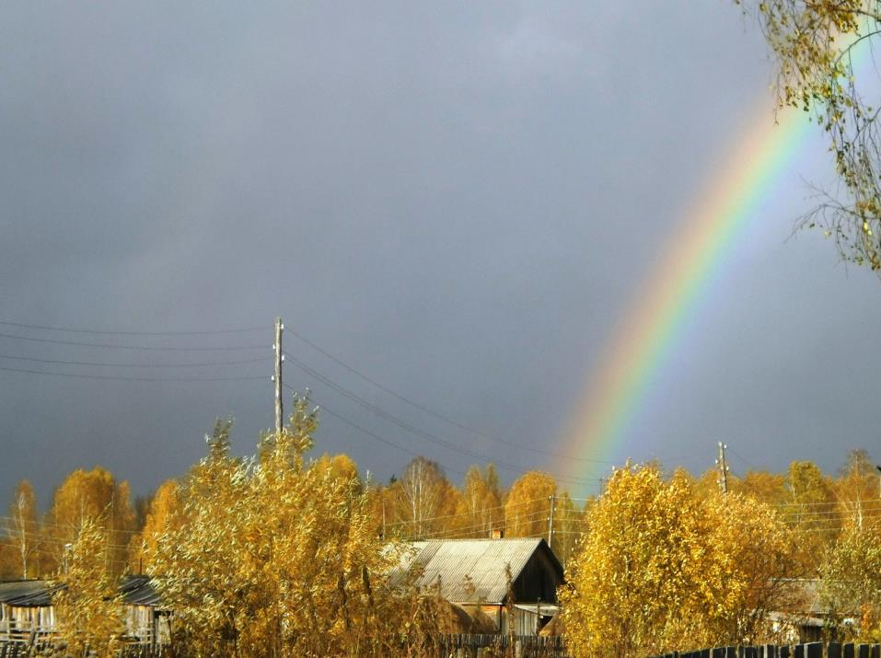
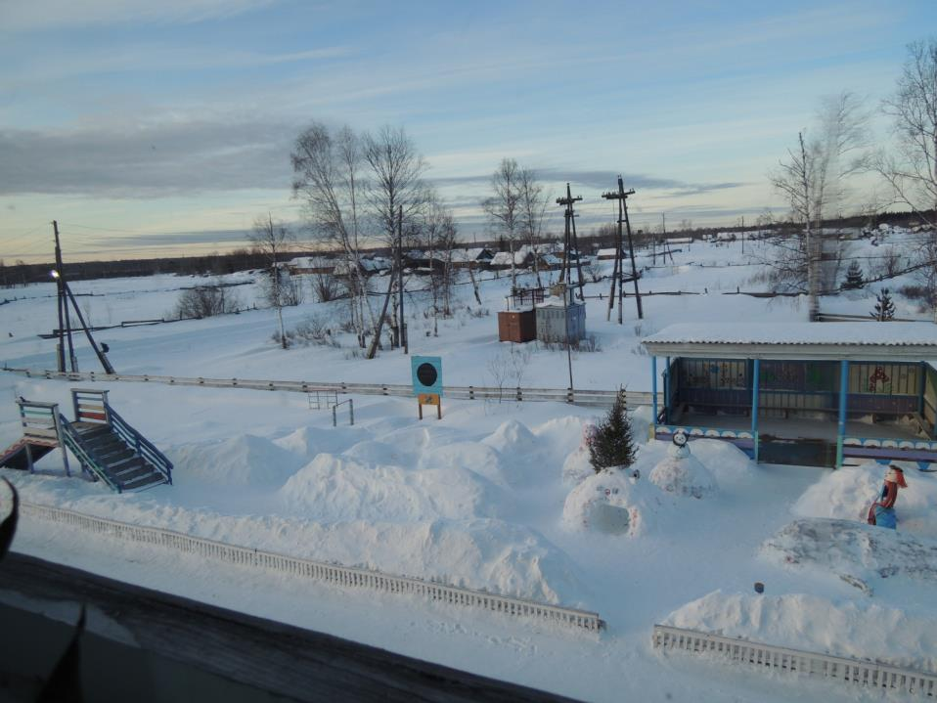
Кытат небольшой посёлок. Численность населения 330 человек.
Его образуют 8 улиц: Станционная, Таёжная Гагарина, Центральная, Зелёная, Новая, 60 лет образования СССР иЛесная,.
В центре посёлка - клуб, библиотека.
В посёлке три магазина, почта, ветеринарный пункт.
Рядом с почтой здание сельской администрации.
На окраине посёлка –школа, в здании школы на первом этаже расположен детский сад .
Возраст КЫТАТА 64 года

Slide 7
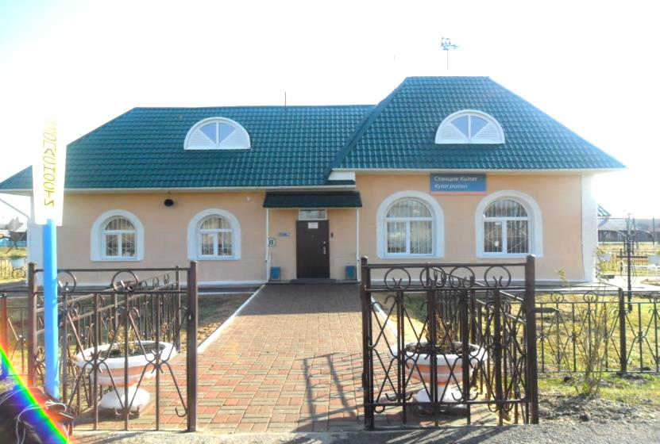
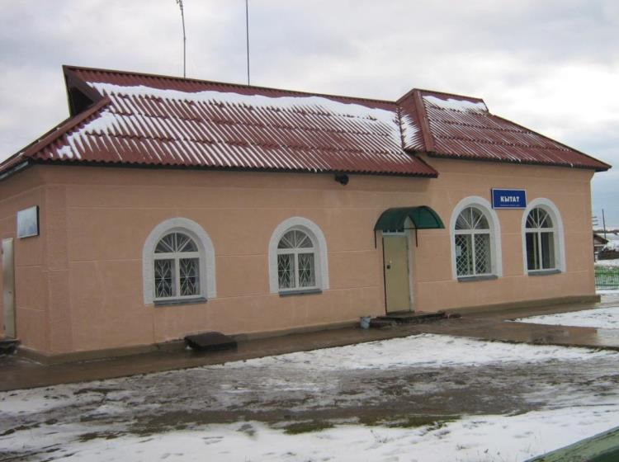
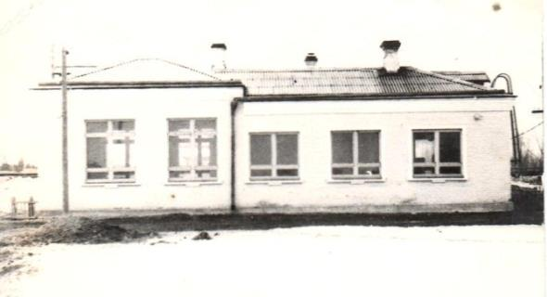
Железнодорожный вокзал с
момента возникновения менял свой вид

Slide 8
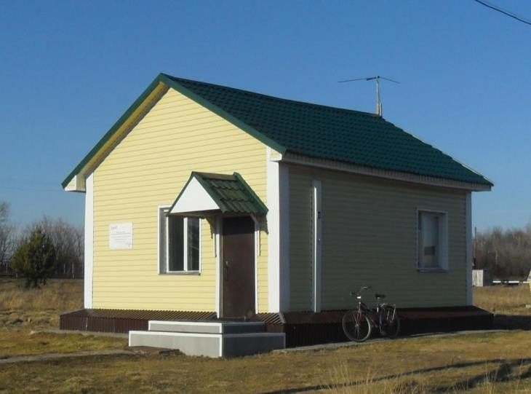
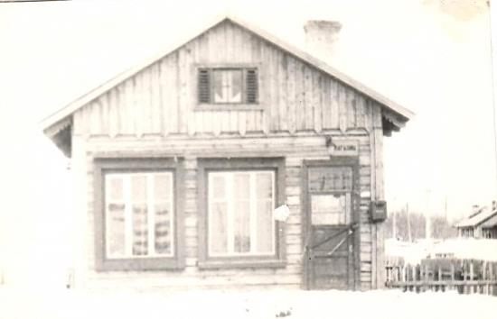
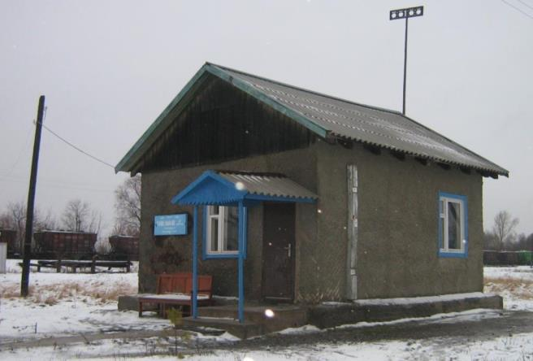
В этом здании (бывший железнодорожный магазин) сейчас табельная ЖД

Slide 9
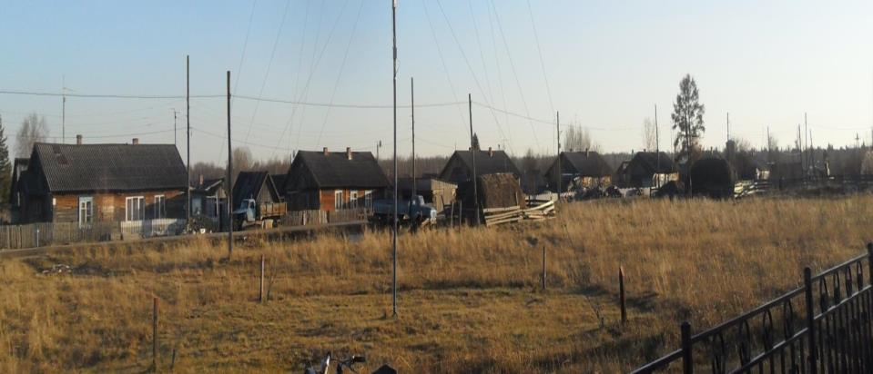
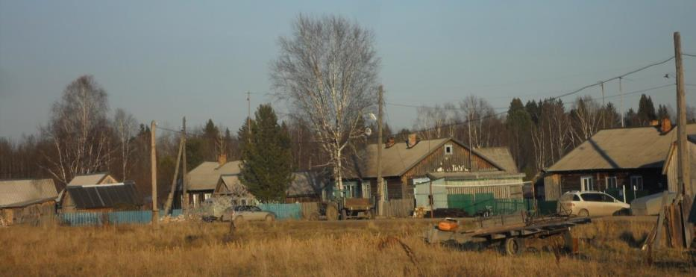
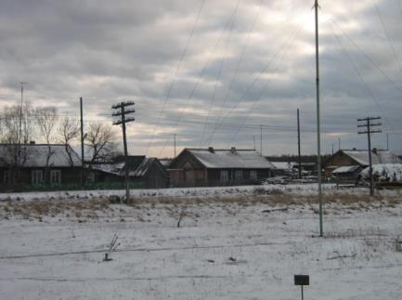
Улица Станционная самая старая улица нашего поселка.
В 1960 году рельсы были проложены практически до нового посёлка. Строительство Кытата началось с улицы Станционной, которая расположена вдоль железнодорожных путей. Первые дома были сборными из щитов — финские домики. Потом их снесли.

Slide 10
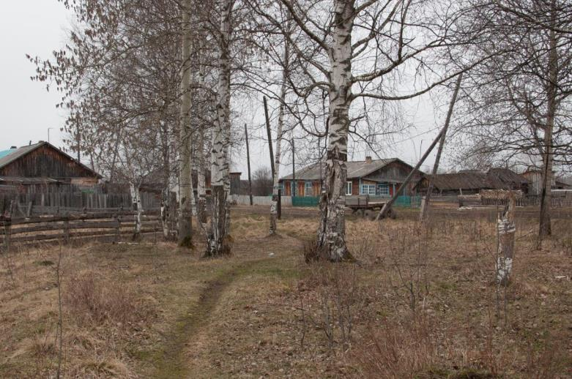
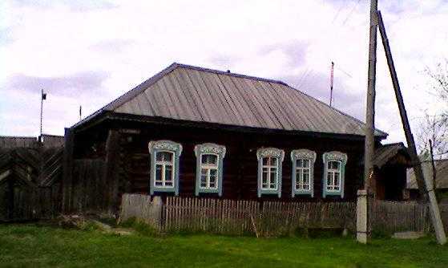
В 1962 году появилась улица имени Юрия Гагарина
– после полёта первого человека в космос по всей стране стали называть улицы именем первого космонавта. Кытат тоже последовал модным веяниям. На этой улице селились жители, переехавшие из чувашской деревни Беловка.
Поэтому улица в народе
называлась чувашской.

Slide 11
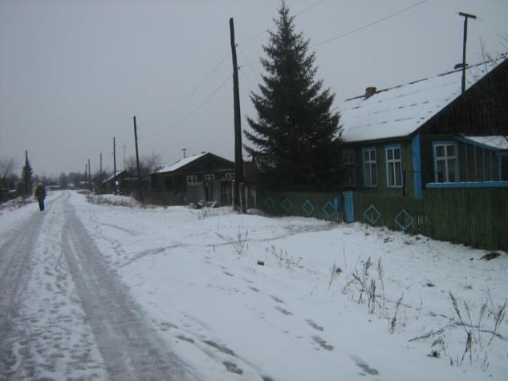
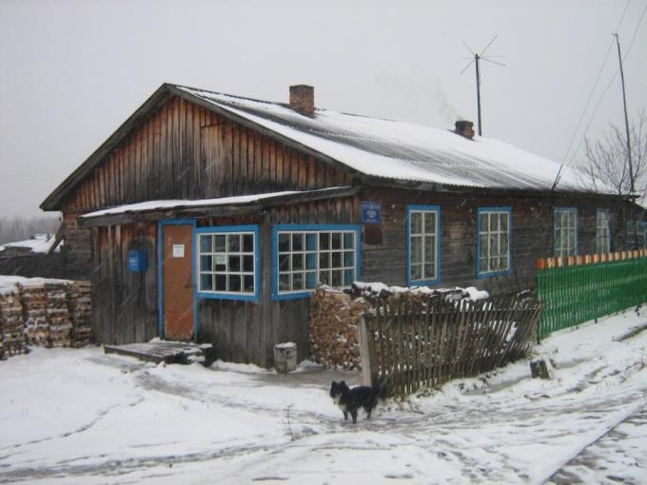
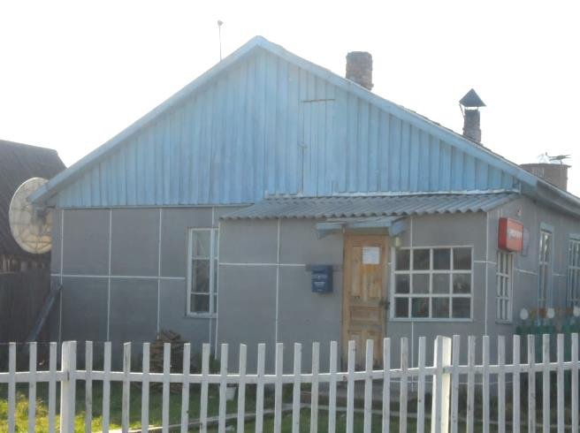
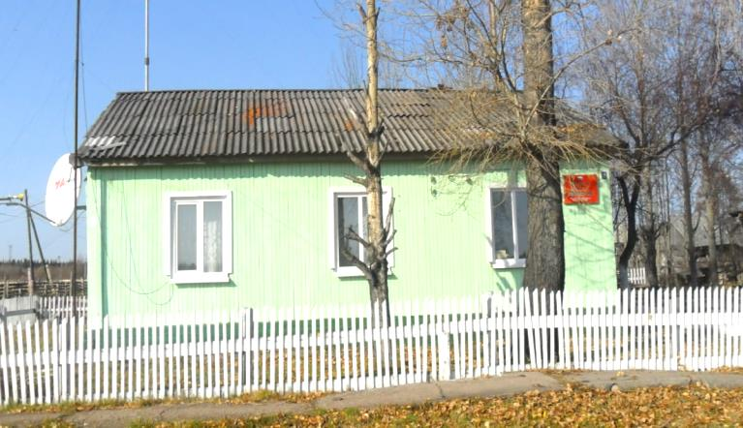
Администрация поселка – здесь решаются все вопросы жителей
Улица Таёжная
Отделение почтовой связи. Оформи
подписку – и будешь в курсе всех новостей

Slide 12
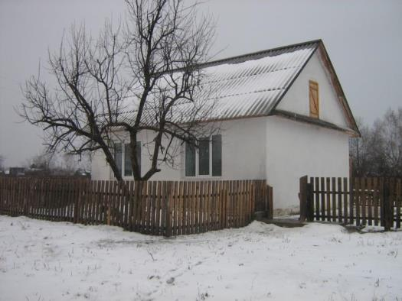
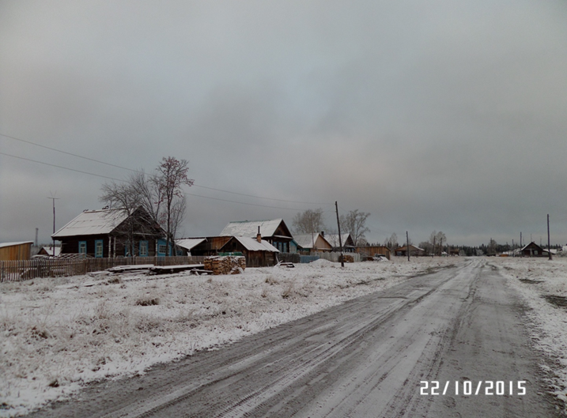
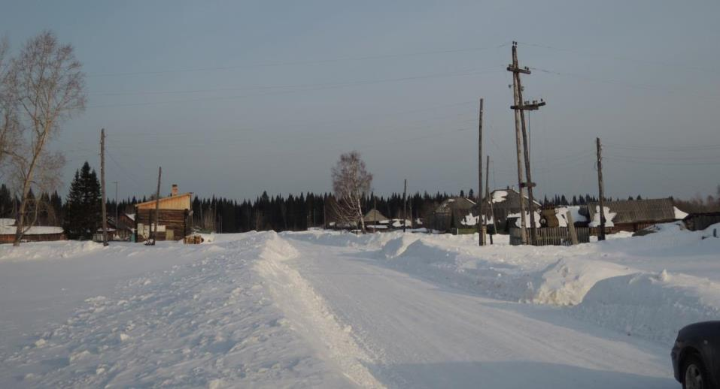
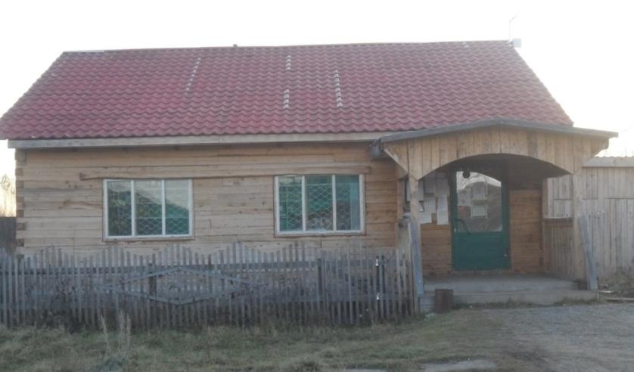
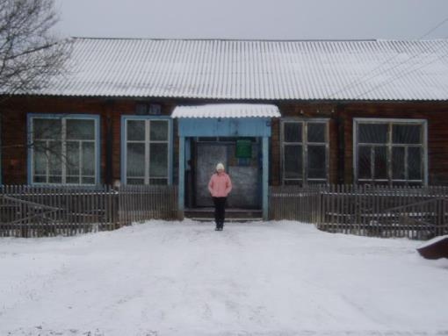
С 1966 года быстро начала строиться улица Зелёная, назвали её так потому, что первые дома стояли практически в лесу, среди хвойных деревьев.
Ветеринарный пункт
Магазин

Slide 13
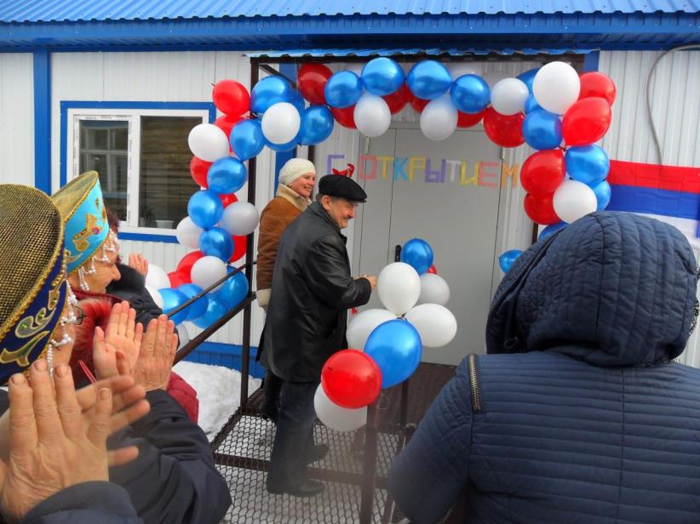
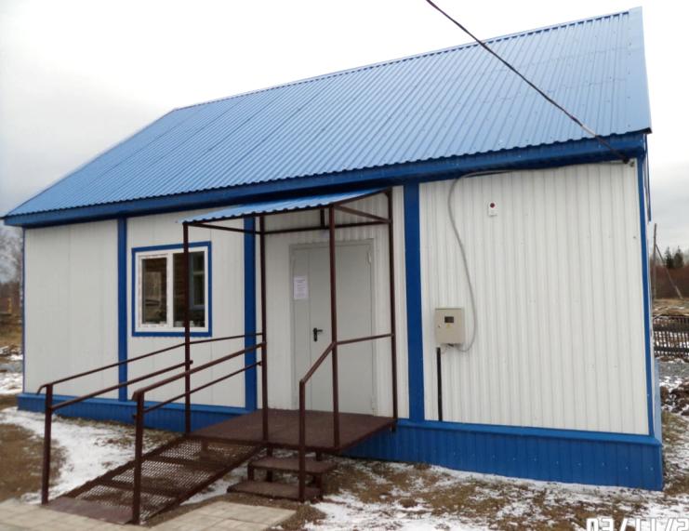
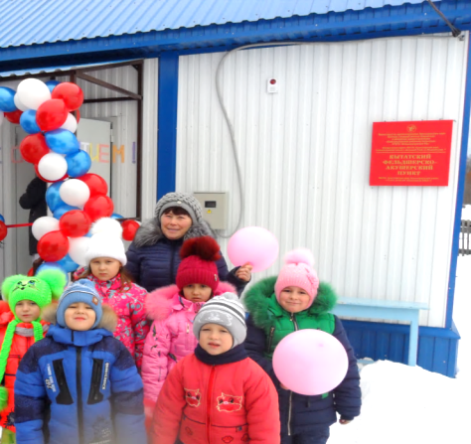
Новый ФАП – здесь вам всегда помогут
В 2017 году в Кытате был построен новый фельдшерско-акушерский пункт

Slide 14
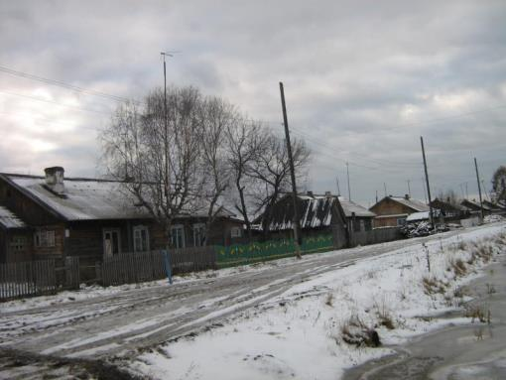
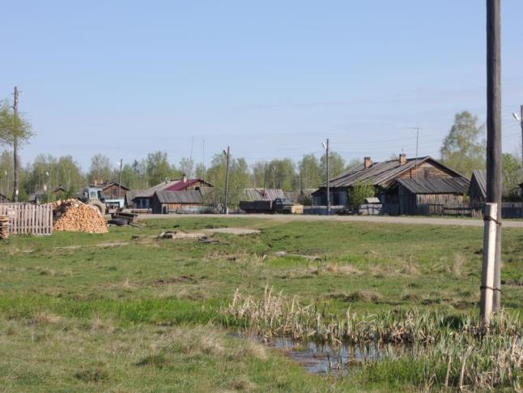
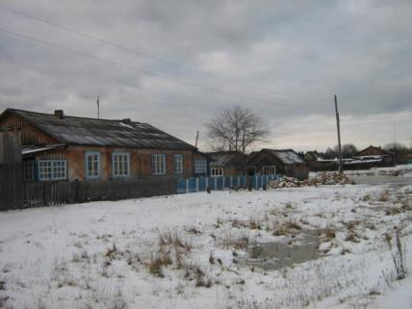
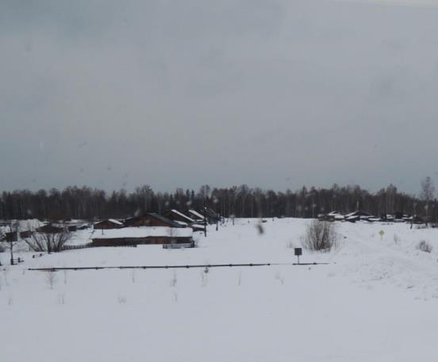
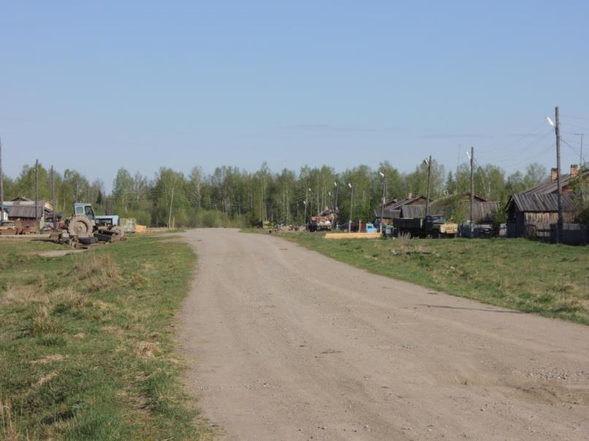
Улица Лесная
Эта улица появилась в
нашем поселке позже всех.
Улица 60 лет образования СССР

Slide 15
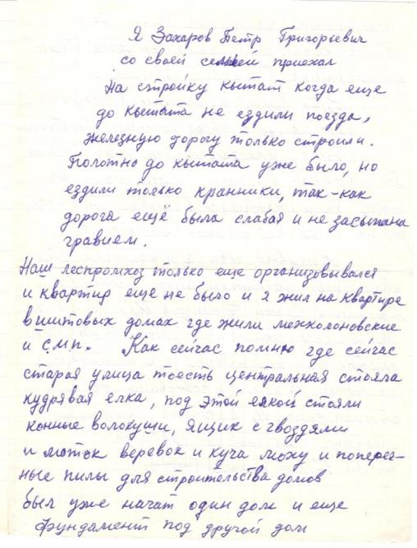
Воспоминания жителя д. Шарыповка, ветерана Великой Отечественной войны,
Захарова Петра Григорьевича (1977г.)

Slide 16
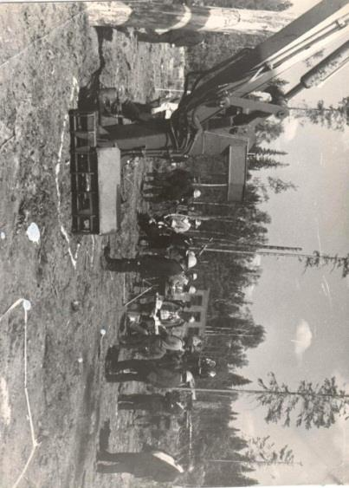
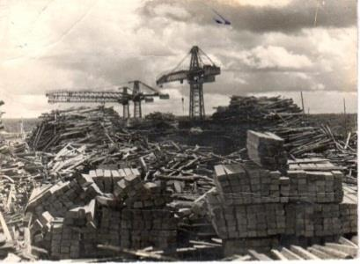
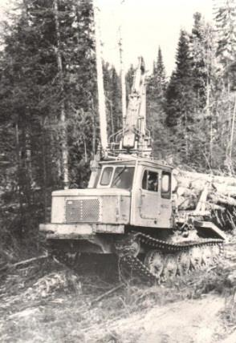
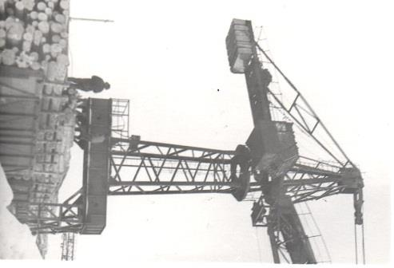
В 70-ые годы в ЛПХ работало около 600 человек постоянных рабочих и в зимний период около 80 сезонных.
Шла продукция леспромхоза на экспорт: в Японию и Китай, а также в республики Союза

Slide 17
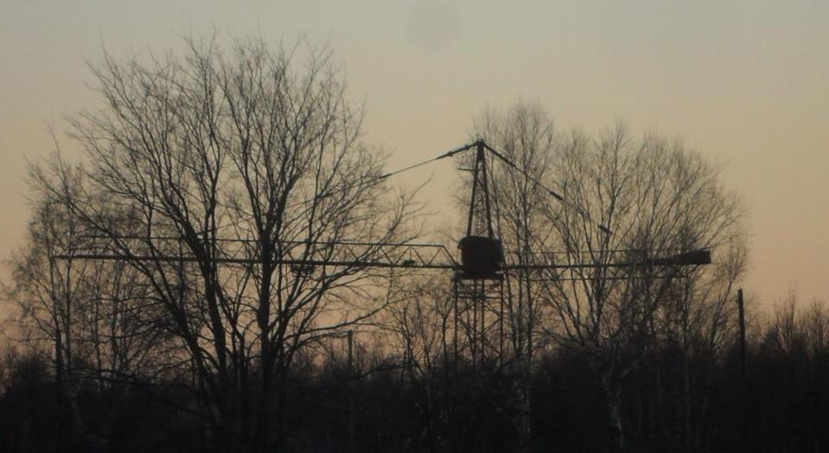
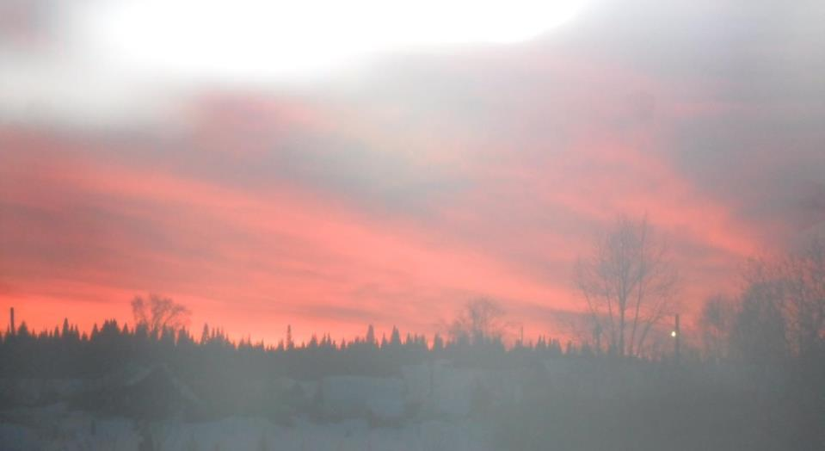

Сейчас от леспромхоза остались лишь одинокие краны.

Slide 18






Живут в поселке мастера – золотые руки.
И превращаются дома в сказочные терема.
Но жизнь подолжается

Slide 19



Сельский клуб и библиотека
– культурный центр поселка

Slide 20








Музейный уголок в библиотеке привлекает читателей

Slide 21




Slide 22







ПРОШЛОЕ и НАСТОЯЩЕЕ
Кытатской
средней общеобразовательной
школы
2000-2008гг.
Первые кытатские учителя.
1971-1999гг.
1966 -1970гг.
1 сентября 2000 года было сдано в эксплуатацию новое двухэтажное здание школы, его строили с 1989года.
1959-1965гг.

Slide 23






У памятника солдатам, погибшим в боях Великой Отечественной войны 1941-1945гг.
Первый скромный памятник ветеранам ВОВ установлен на пришкольном участке силами учителей и жителей поселка в 2009г., позднее он был реставрирован.

Slide 24



Жители посёлка по праву гордятся ветераном, проживавшем в д. Шарыповка, героем Великой Отечественной войны Туфтовым Иваном Никитовичем. (1912-1974)
Мемориальная доска у входа в среднюю школу установлена в 2015г.

Slide 25


Родился 24 декабря 1912 года в деревне Городинец (Белоруссия). После Гражданской войны вместе с семьёй переехал в деревню Шарыповка Большеулуйского района Красноярского края. Участник Великой Отечественной войны с августа 1941 года. Был стрелком, пулемётчиком.
Участвовал:
- в Смоленском сражении – в 1941 году;
- в оборонительных боях в районе посёлка Тербуны и на Дону южнее города Серафимович, в контрнаступлении под Сталинградом – в 1942;
- в освобождении станицы Тацинская, города Белая Калитва, в Смоленской наступательной операции – в 1943;
- в Корсунь-Шевченковской, Уманско-Ботошанской и Ясско-Кишинёвской операциях, в том числе в форсировании рек Южный Буг, Днестр с завоеванием плацдармов, в боях за город Будапешт – в 1944;
- в отражении контрударов противника из районов города Комарно и озера Балатон в Венгрии – в 1945.
Указом Президиума Верховного Совета СССР от 13 сентября 1944 года за образцовое выполнение боевых заданий командования на фронте борьбы с немецко-фашистскими захватчиками и проявленные при этом мужество и героизм красноармейцу Туфтову Ивану Никитовичу присвоено звание Героя Советского Союза.
Награждён орденами Ленина, Красной Звезды,
Славы 3-й степени, медалями.
Умер 21 июля 1974 года. Похоронен в посёлке Краснодарский Красноармейского района Краснодарского края.

Slide 26



«Зачем живём и как живём – Себя однажды каждый спросит»
Каждый уголок нашей Родины чем-то отличается от других , и это зависит от людей, живущих там.
Много талантливых людей живёт в нашем посёлке, и одна из них - Татьяна Фёдоровна Чумакова.
Учитель с огромным педагогическим стажем она собрала сведения по истории возникновения близлежащих деревень и посёлков, о ветеранах Великой Отечественной войны.
Её рассказы-воспоминания, проникновенные стихи покоряют сердца читателей.
Есть в этой удивительной женщине одна яркая черта характера: она любит жизнь и делится этой любовью с нами.

Slide 27



А жизнь продолжается
Из-под ее пера вышло 4 книги
…пока живу как умею: дружу без выгоды,
Люблю от души, плачу, когда больно,
Радуюсь, если есть чему.
Я малая пылинка своего народа.
Не надо мне Канарских островов для счастья,
Дайте послушать, как журчит речка на перекате…

Slide 28



На выезде из посёлка вас провожают красивые ели и пихты.
Посёлок Кытат самый отдалённый в Большеулуйском районе.
Здесь и снега больше, и морозы крепче.
Но скучать и унывать некогда – была бы работа, да здоровье крепкое.
Настроение у жителей позитивное – ведь все ждут улучшения в жизни – проведения сотовой связи и интернета.
Главное знать, чего хочешь добиться в жизни и никогда не унывать!

Slide 29



Мы рано ушли от родного порога.
А жизнь – это просто большая дорога.
Бывали в красивых местах – ну и что же?
Нет родины малой милей и дороже!
Нас родина всех пуповиной связала.
Она нам площадкою стартовой стала.
Живём мы в красивых местах, только всё же нет родины малой милей и дороже!
Т. Чумакова

Slide 30


В презентации использованы:
фрагменты из книги Т.Ф. Чумаковой «Жизнь – большая дорога»;
фотоработы Галетиной Юлии, Галетина Кирилла;
фотографии из фонда Кытатской сельской библиотеки;
статьи из районной газеты «Вести»
воспоминания местных жителей
озвучивала Галетина Юлия
Разработано: Андреева Е.Ф.
Зав. Кытатской библиотекой

